Slide 1
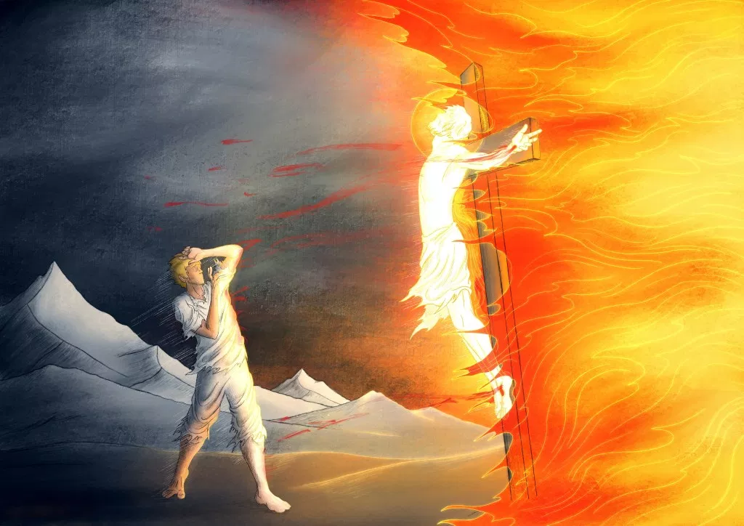
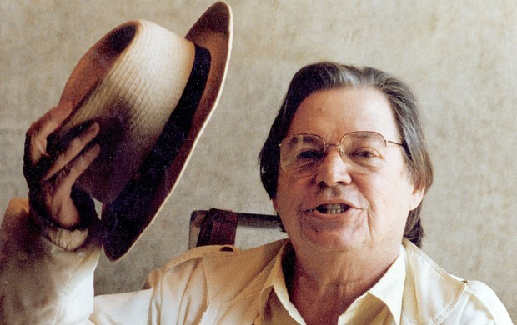
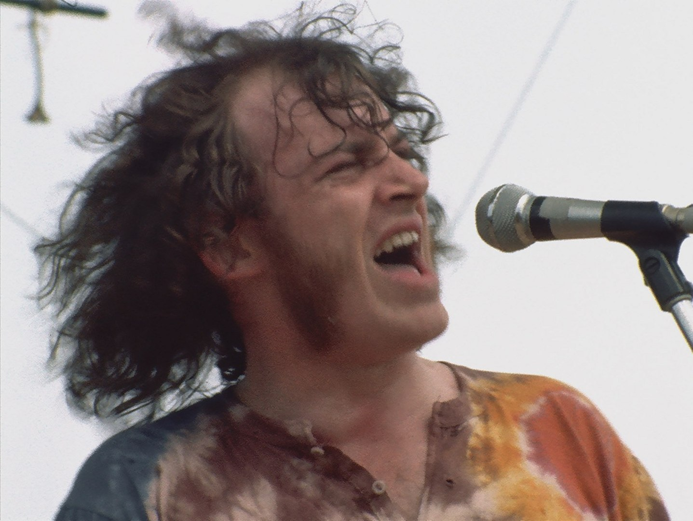
Amizade oportunidade para o exercício do amor cristão

Slide 2
Amizade oportunidade para o exercício do amor cristão
COMUNIDADE EVANGÉLICA LUTERANA CONCÓRDIA
Cesar Motta Rios

Slide 4
https://www.youtube.com/watch?v=aMpGzBEkpKk
(Na versão de apresentação, deixei o vídeo aqui. Para divulgar no blog, só com o link.)

Slide 5
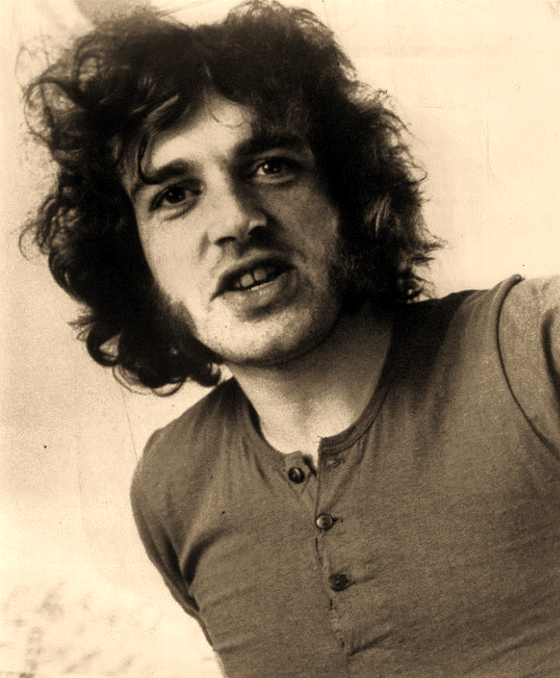
O que você faria se eu cantasse fora do tom?
Você se levantaria e iria embora?
Empreste-me seus ouvidos e eu cantarei uma canção pra você
Eu vou tentar não cantar desafinado
Oh baby, eu fico por perto
(Com uma pequena ajuda de meus amigos)
Tudo que eu preciso é de meus companheiros
(Tentar com uma pequena ajuda de meus amigos)...

Slide 6
O que é a amizade?

Slide 7
O que é a amizade?
ADMIRAÇÃO?

Slide 8
O que é a amizade?
ADMIRAÇÃO?
PESSOAS IMPERFEITAS

Slide 9
O que é a amizade?
ADMIRAÇÃO?
PESSOAS IMPERFEITAS
AJUDA / AMPARO

Slide 10
O que é a amizade?
ADMIRAÇÃO?
PESSOAS IMPERFEITAS
E A SOLIDÃO?
AJUDA / AMPARO

Slide 11
Versículo famoso...
“O amigo ama em todo tempo, e na angústia nasce o irmão.”
(Provérbios 17.17)

Slide 12
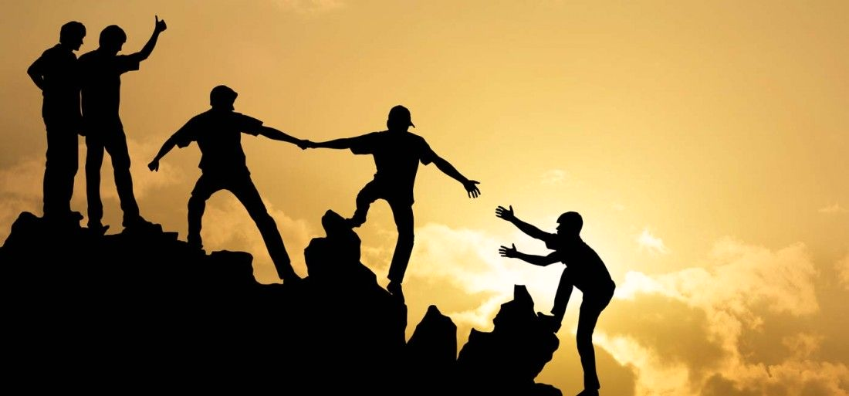

Slide 13
ABRAÃO E LÓ

Slide 14
ABRAÃO E LÓ
RUTE E NOEMI

Slide 15
ABRAÃO E LÓ
RUTE E NOEMI
DAVI E JÔNATAS

Slide 16
ABRAÃO E LÓ
RUTE E NOEMI
DAVI E JÔNATAS
PAULO E TIMÓTEO?

Slide 17
ABRAÃO E LÓ
RUTE E NOEMI
DAVI E JÔNATAS
PAULO E TIMÓTEO?

Slide 18
VERDADE E AMIZADE?

Slide 19
https://www.youtube.com/watch?v=95nmLmYC8-w

Slide 20
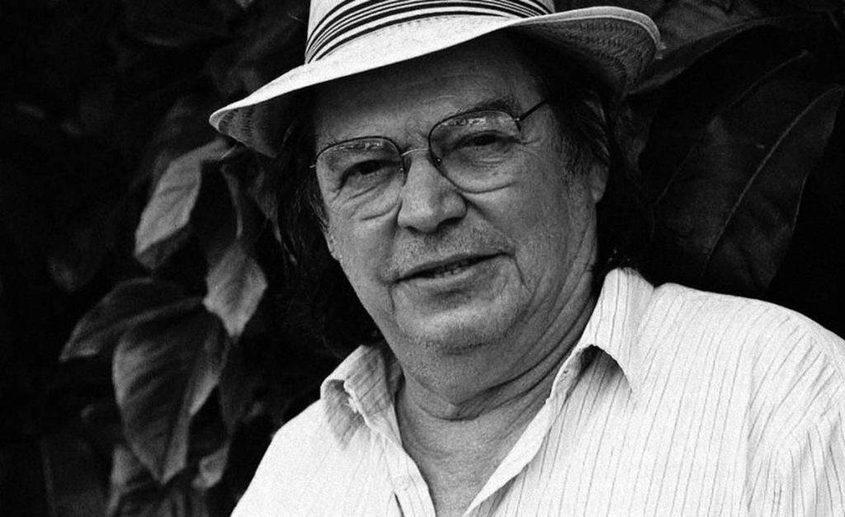
Se você insiste em classificar Meu comportamento de anti-musical Eu mesmo mentindo devo argumentar Que isso é bossa-nova, isso é muito natural O que você não sabe nem sequer pressente É que os desafinados também têm um coração

Slide 21
A FORMA COMO A OUTRA PESSOA RECEBE A VERDADE É IMPORTANTE?
Se você insiste em classificar Meu comportamento de anti-musical Eu mesmo mentindo devo argumentar Que isso é bossa-nova, isso é muito natural O que você não sabe nem sequer pressente É que os desafinados também têm um coração

Slide 22
“Falando a verdade com amor” (Efésios 4.15).
É verdade que é permitido comer de tudo, mas... (Romanos 14).
E os pecados dos outros? (1 João 5.6)

Slide 23
Um começo, um treinamento...
OUTROS RELACIONAMENTOS
AMIZADE

Slide 24
Um começo, um treinamento...
OUTROS RELACIONAMENTOS
AMIZADE
Alegrem-se com os que se alegram; chorem com os que choram.
(Romanos 12.15)

Slide 25
Um começo, um treinamento...
OUTROS RELACIONAMENTOS
AMIZADE
Alegrem-se com os que se alegram; chorem com os que choram.
(Romanos 12.15)
OU UMA FUGA?

Slide 26
O “amigo da humanidade”

